Slide 1
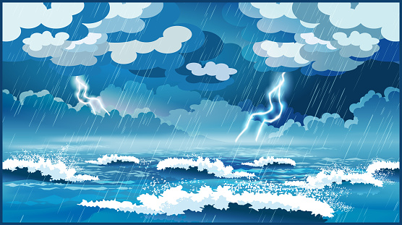



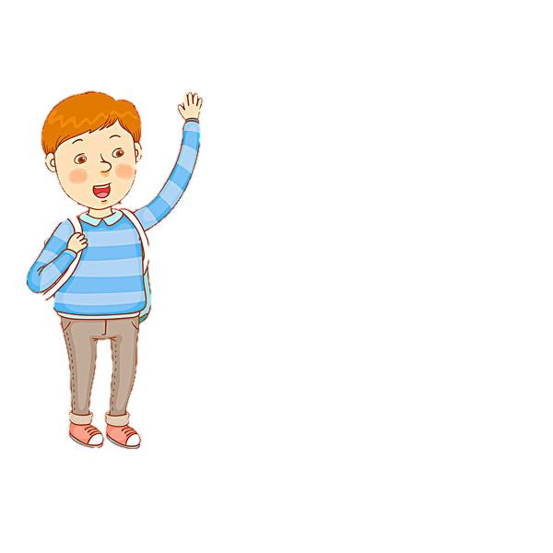
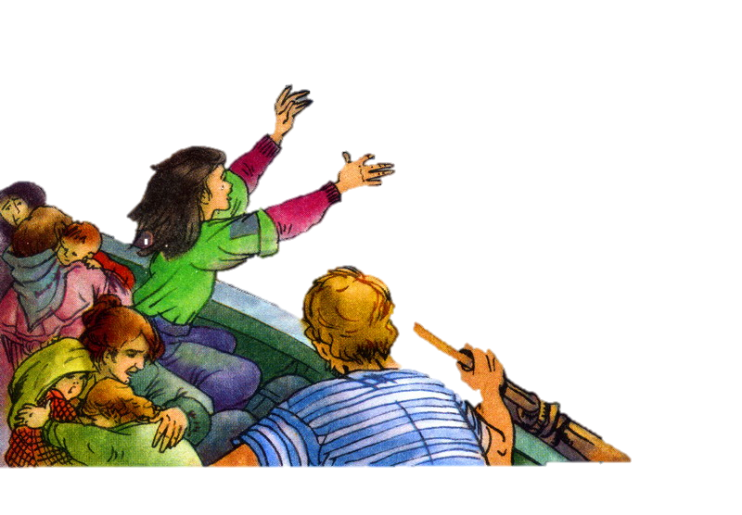

Slide 2
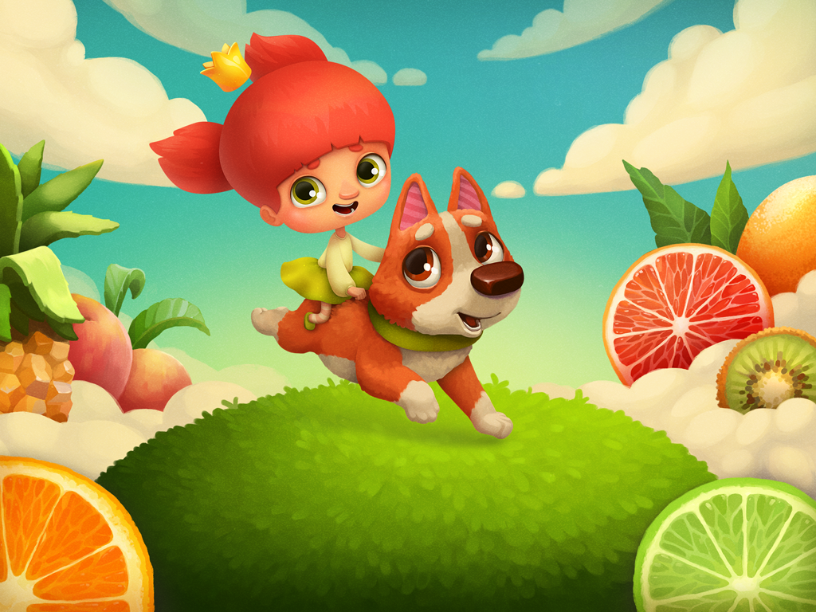
Mình là Kamy – công chúa của vương quốc trái cây. Và đây là người bạn thân thiết của mình – Rex. Chúng mình đang trên đường tìm kiếm một loài cây độc lạ để gieo trồng ở xứ sở này. Các bạn giúp mình nhé!

Slide 3
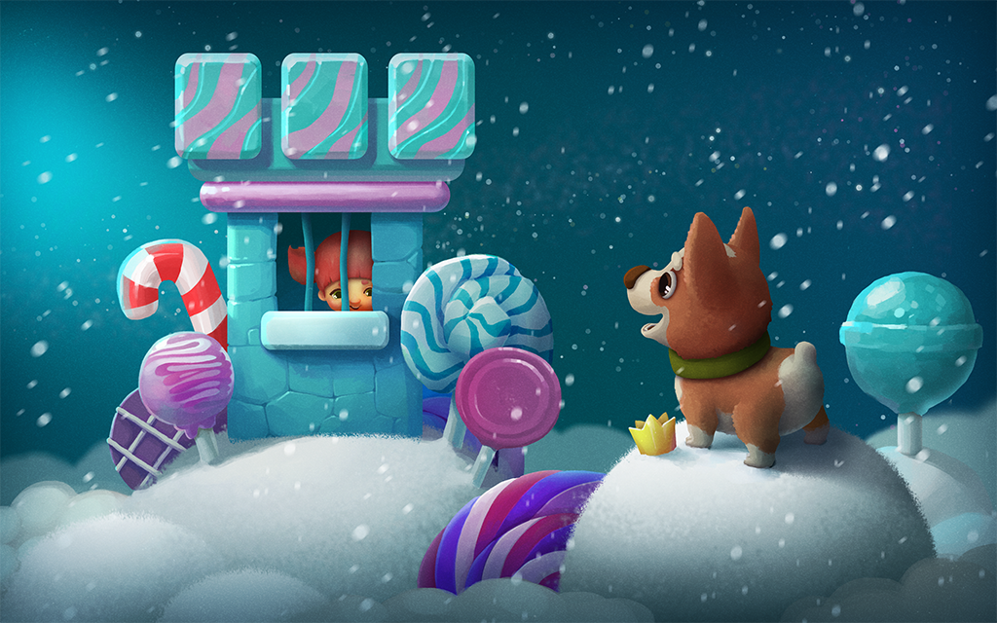

Chúng mình thử tìm sự trợ giúp của Vua Kẹo Ngọt nhé!

Slide 4



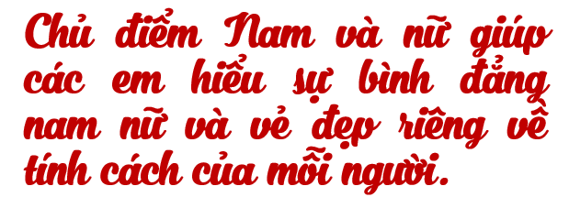

Slide 5
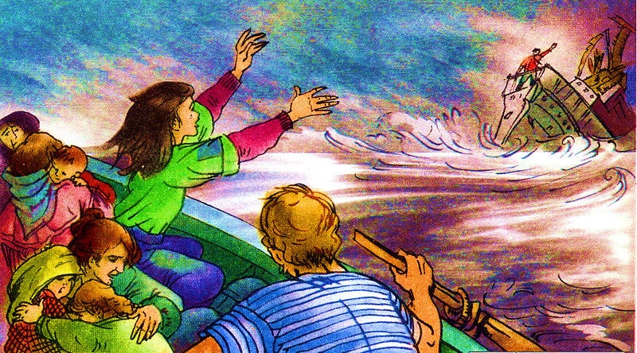

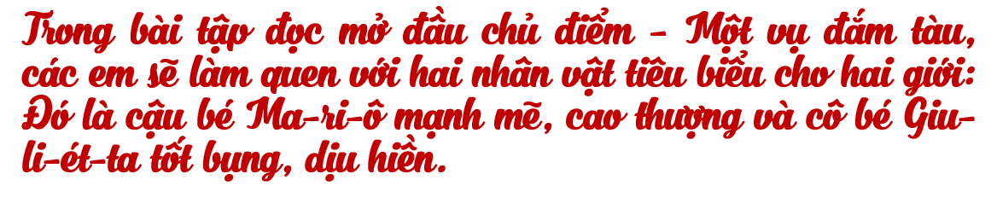

Slide 6
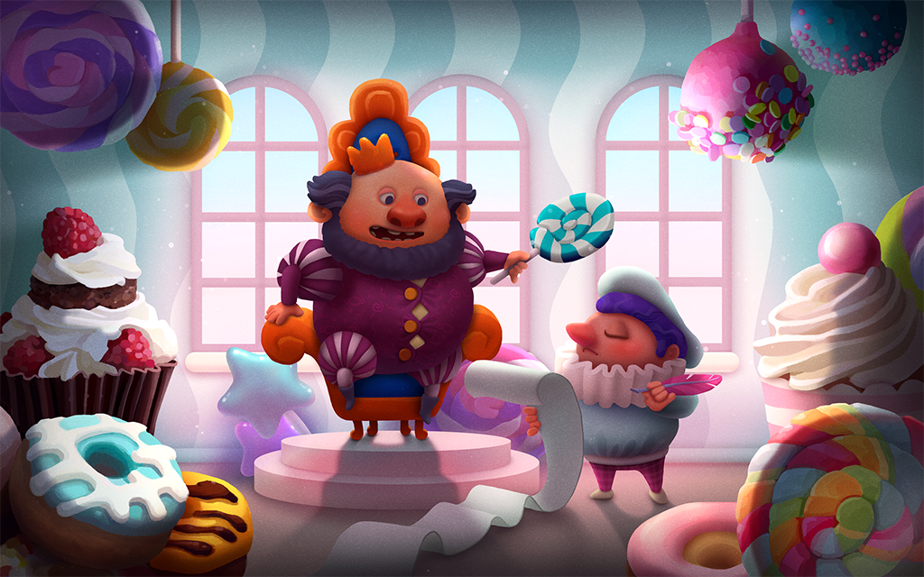


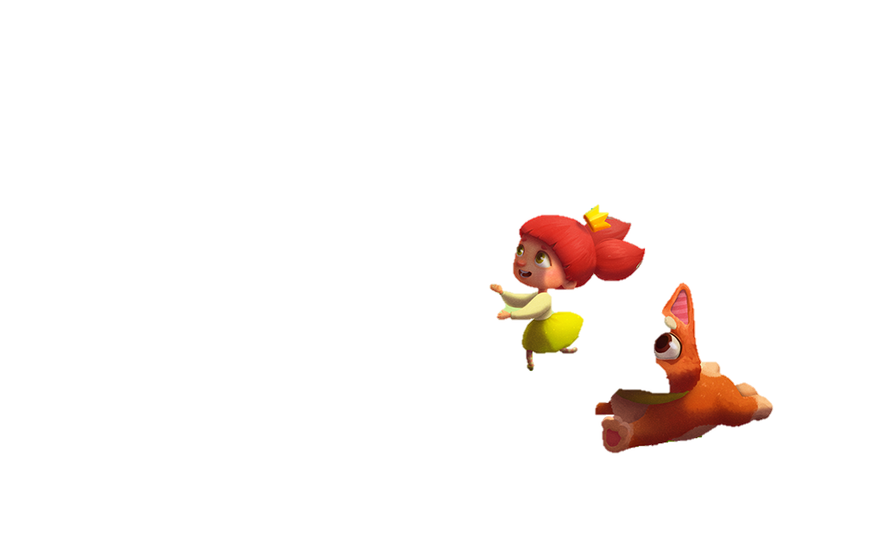
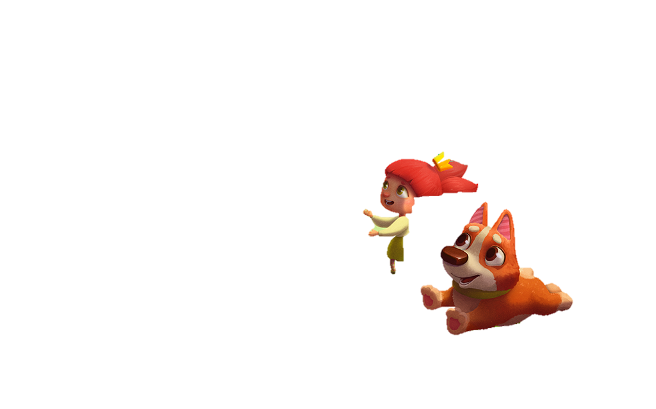
Vậy hãy đọc bài “Một vụ đắm tàu”. Con sẽ có được nhiều phụ kiện trang trí nếu con đọc tốt.
Ta sẽ giúp con với điều kiện con trang trí cho ta những chiếc bánh mà ta yêu cầu. Con có đồng ý không?
Xin ngài hãy giúp con tìm hạt giống độc lạ để gieo trồng tại vương quốc trái cây của con ạ!
Con đồng ý ạ!

Slide 8


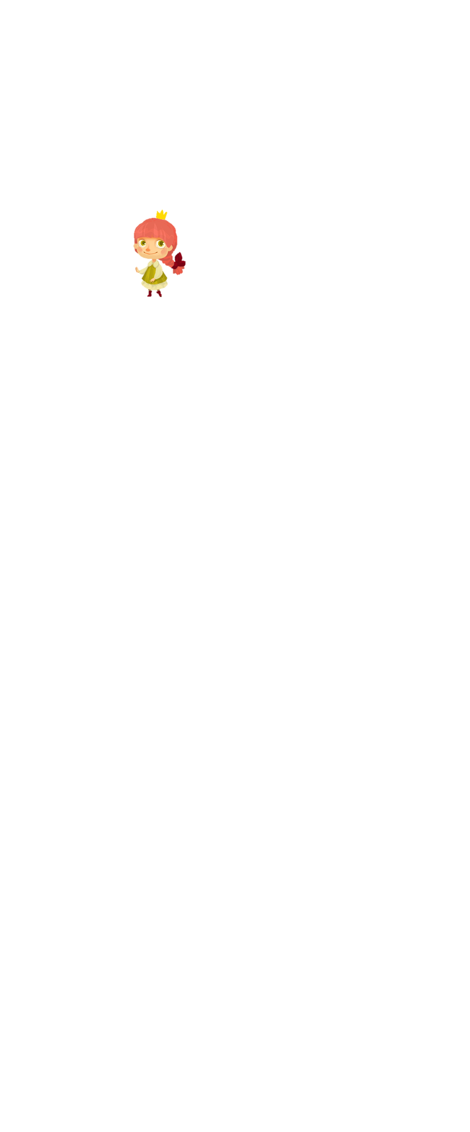

Đọc đúng, trôi chảy; đọc diễn cảm bài đọc.
2) Trình bày được nội dung, ý nghĩa của câu chuyện.

Slide 9


Slide 10
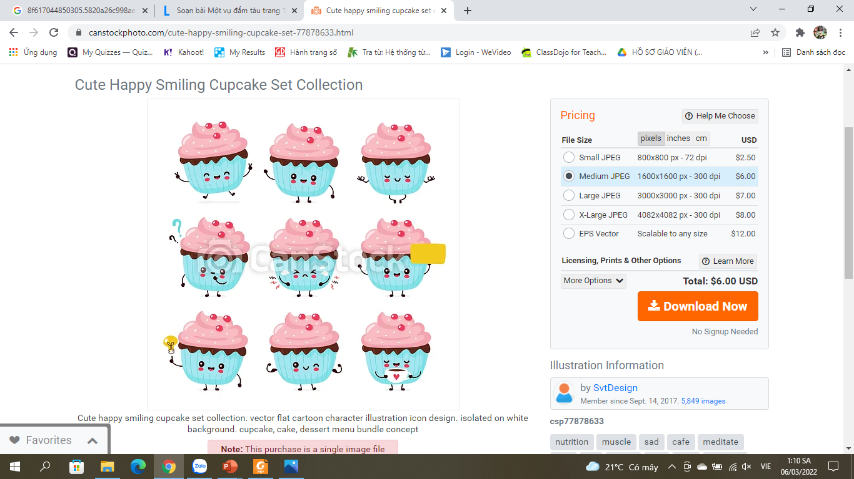

Tiêu chí đọc và nhận xét
TIÊU CHÍ
Bình thường
Tốt
Rất tốt
Đọc đúng tiếng, đúng từ,
lưu loát, mạch lạc
Ngắt, nghỉ hơi đúng ở các dấu câu, cụm từ rõ nghĩa
Cường độ đọc, tốc độ đọc đạt yêu cầu

Slide 11
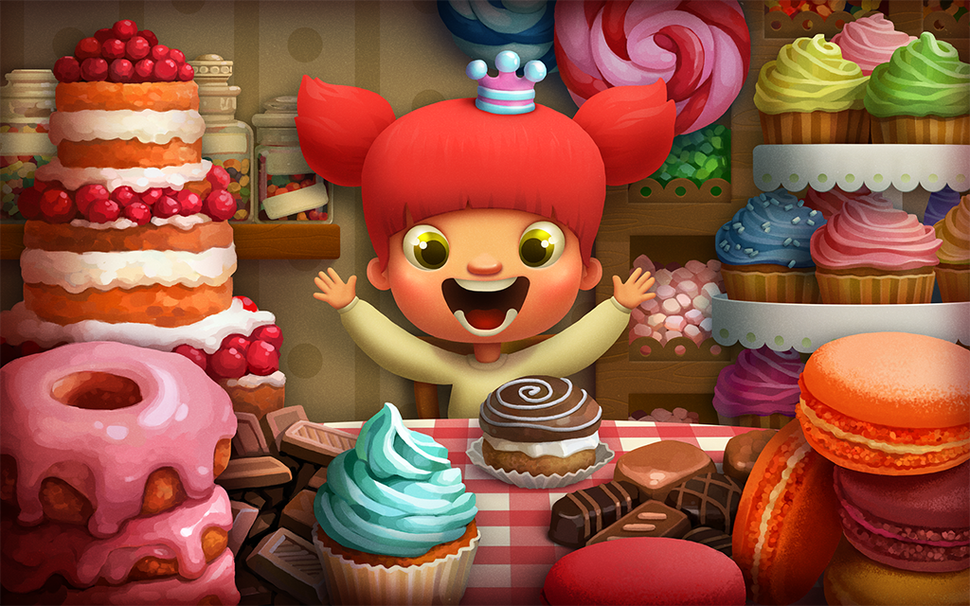


Chia đoạn
Từ đầu đến “...sống với họ hàng.”
Đoạn 1:
Tiếp theo đến “...băng cho bạn.”
Đoạn 2:
Tiếp theo đến “...thật hỗn loạn.”
Đoạn 3:
Tiếp theo đến “...tuyệt vọng.”
Đoạn 4:
Đoạn còn lại
Đoạn 5:

Slide 12

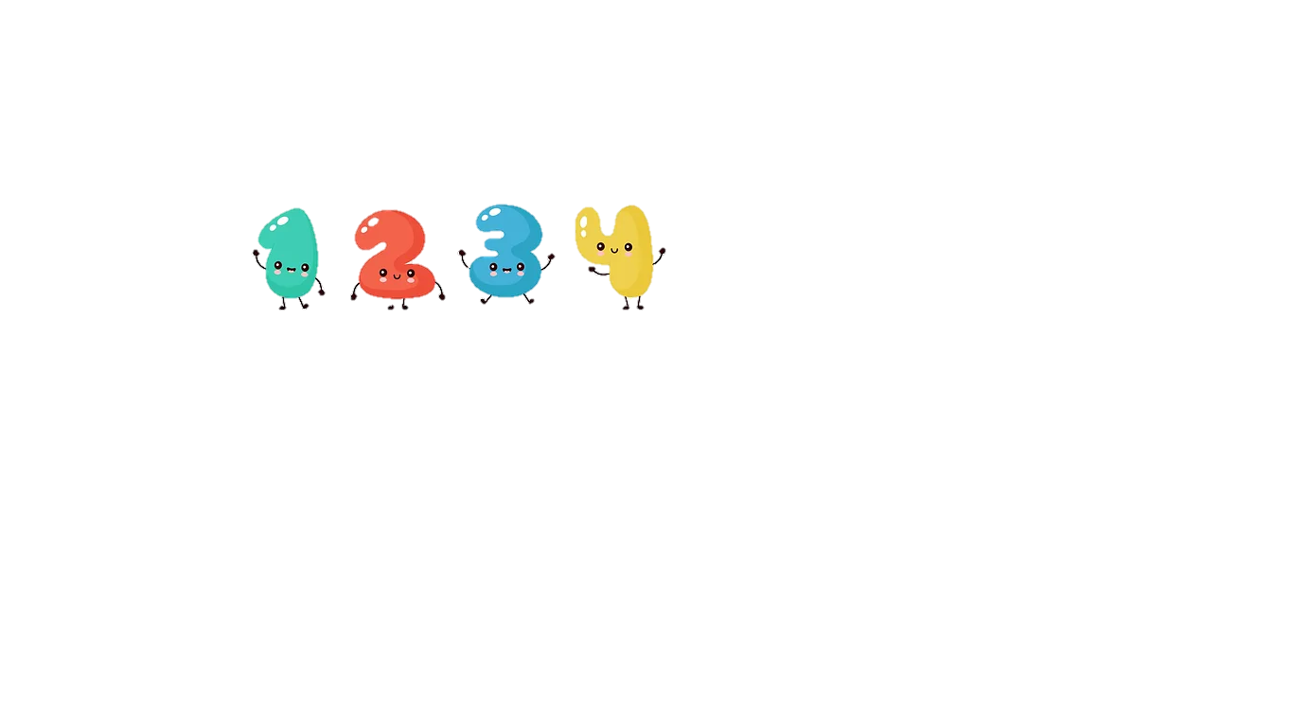
Trên chiếc tàu thủy rời cảng Li-vơ-pun hôm ấy có một cậu bé tên là Ma-ri-ô, khoảng 12 tuổi. Tàu nhổ neo được một lúc thì Ma-ri-ô quen một bạn đồng hành. Cô bé là Giu-li-ét-ta, cao hơn Ma-ri-ô. Cô đang trên đường về nhà và rất vui vì sắp được gặp lại bố mẹ. Ma-ri-ô không kể gì về mình. Bố cậu mới mất nên cậu về quê sống với họ hàng.
Đêm xuống, lúc chia tay, Ma-ri-ô định chúc bạn ngủ ngon thì một ngọn sóng lớn ập tới, xô cậu ngã dúi. Giu-li-ét-ta hoảng hốt chạy lại. Cô quỳ xuống bên Ma-ri-ô, lau máu trên trán bạn, rồi dịu dàng gỡ chiếc khăn đỏ trên mái tóc băng cho bạn.
Cơn bão dữ dội bất ngờ nổi lên. Những đợt sóng khủng khiếp phá thủng thân tàu, nước phun vào khoang như vòi rồng. Hai tiếng đồng hồ trôi qua... Con tàu chìm dần, nước ngập các bao lơn. Quang cảnh thật hỗn loạn.

Slide 13

Một vụ đắm tàu
Ma-ri-ô và Giu-li-ét-ta, hai tay ôm chặt cột buồm, khiếp sợ nhìn mặt biển. Mặt biển đã yên hơn. Nhưng con tàu vẫn tiếp tục chìm.
Chiếc xuồng cuối cùng được thả xuống. Ai đó kêu lên: "Còn chỗ cho một đứa bé." Hai đứa trẻ sực tỉnh, lao ra.
- Đứa nhỏ thôi! Nặng lắm rồi. - Một người nói.
Nghe thế, Giu-li-ét-ta sững sờ, buông thõng hai tay, đôi mắt thẫn thờ tuyệt vọng.
Một ý nghĩ vụt đến, Ma-ri-ô hét to: "Giu-li-ét-ta, xuống đi! Bạn còn bố mẹ..."
Nói rồi, cậu ôm ngang lưng Giu-li-ét-ta thả xuống nước. Người ta nắm tay cô lôi lên xuồng.
Chiếc xuồng bơi ra xa. Giu-li-ét-ta bàng hoàng nhìn Ma-ri-ô đang đứng bên mạn tàu, đầu ngửng cao, tóc bay trước gió. Cô bật khóc nức nở, giơ tay về phía cậu: "Vĩnh biệt Ma-ri-ô!"
Theo A-MI-XI
Từ khó

Slide 14


Chú thích
Một cảng của nước Anh.

Slide 15

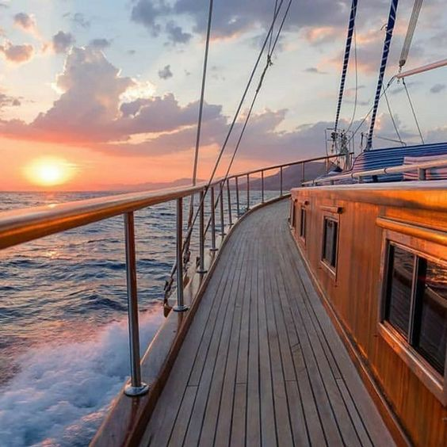
Chú thích
ở đây chỉ phần sàn tàu có lan can bao quanh

Slide 16
Câu khó
Ai đó kêu lên: "Còn chỗ cho một đứa bé."
- Đứa nhỏ thôi! Nặng lắm rồi.
(Tiếng kêu to, át tiếng sóng biển và những âm thanh hỗn loạn)
"Giu-li-ét-ta, xuống đi! Bạn còn bố mẹ..."
(Tiếng hét giục giã, thốt lên từ đáy lòng)
Cô bật khóc nức nở, giơ tay về phía cậu: "Vĩnh biệt Ma-ri-ô!"
(nức nở, nghẹn ngào)

Slide 17


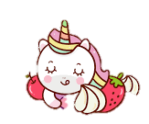

Slide 18
Con đã hoàn thành thử thách. Ở dòng sông Cam, ta đã để rất nhiều hạt giống.
Để chọn được hạt giống phù hợp, con cần trả lời câu hỏi tìm hiểu bài đọc nhé!
Vâng ạ!
Con cảm ơn ngài ạ!

Slide 19


Slide 20
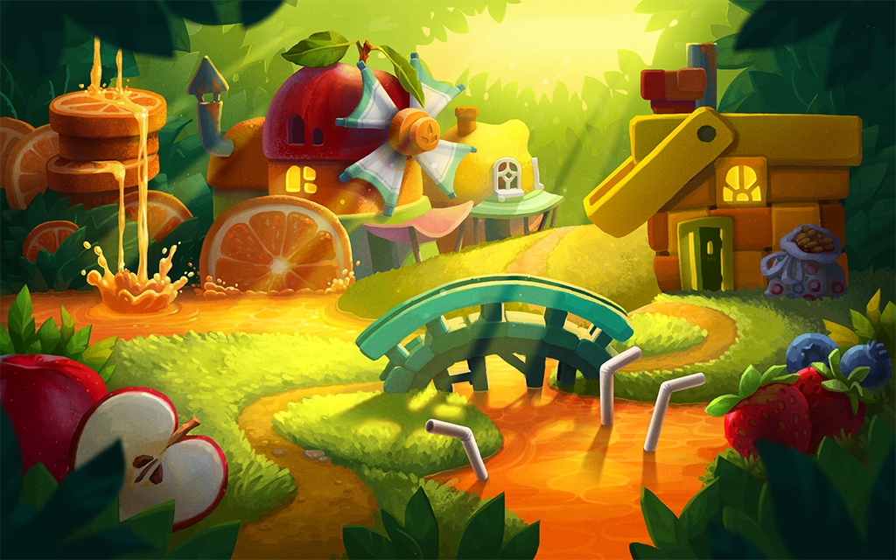
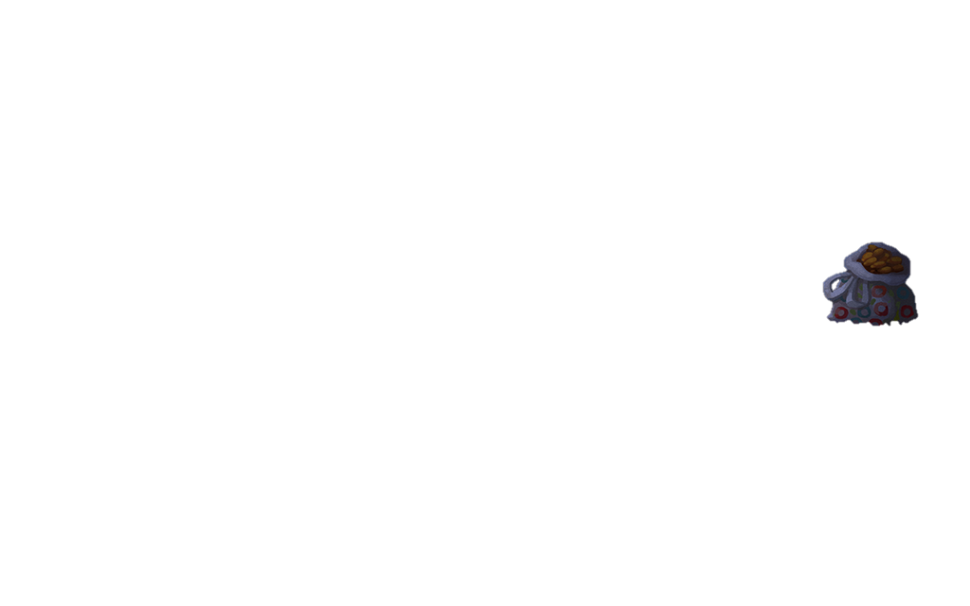
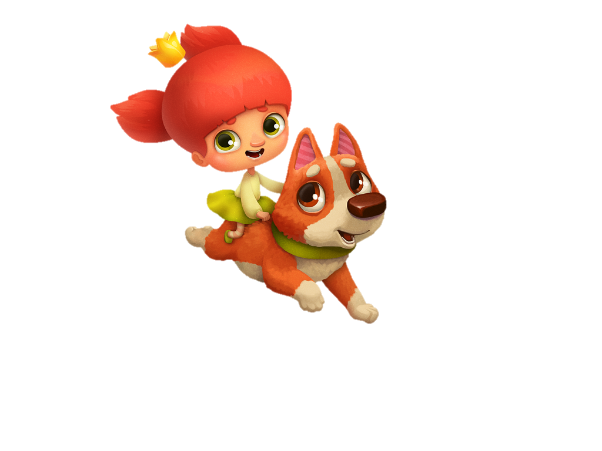
Tình bạn
Gia đình
Tài lộc
May mắn
Tình yêu
Quả nhiên có rất nhiều hạt giống. Hãy giúp chúng tớ trả lời câu hỏi tìm hiểu bài và chọn ra được hạt giống phù hợp nhé!

Slide 21
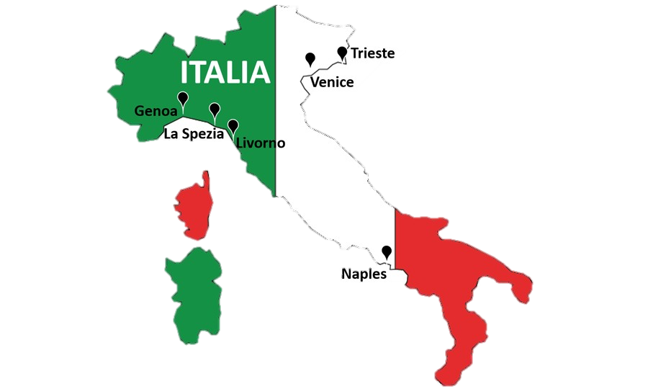

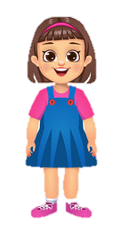
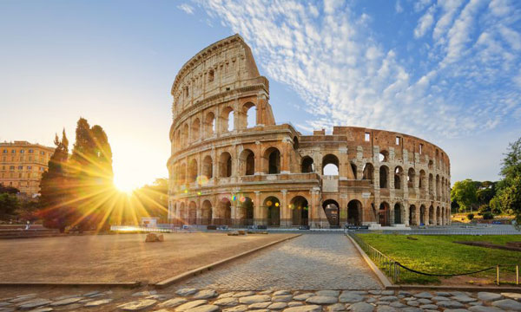
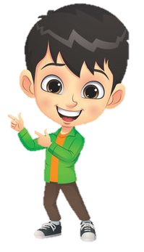
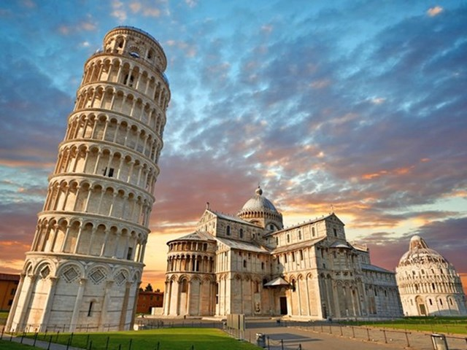
Giu-li-ét-ta
Ma-ri-ô

Slide 22
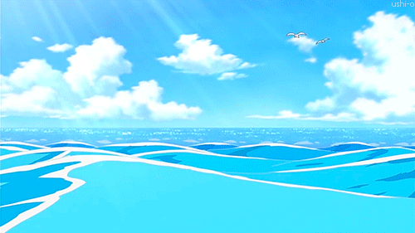

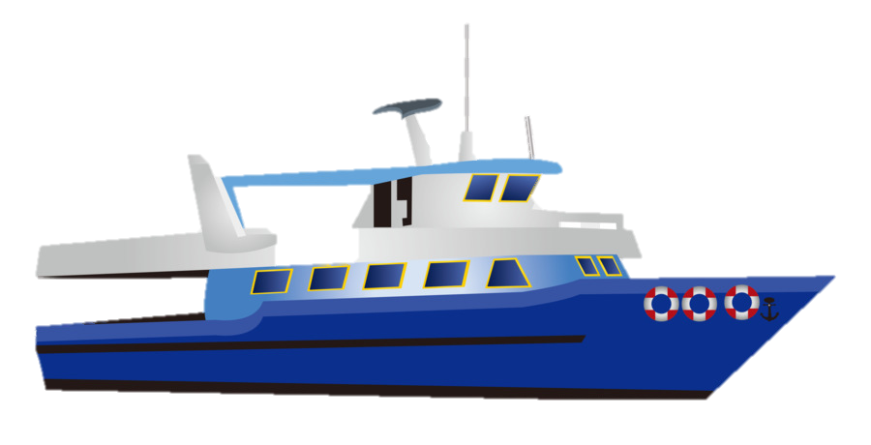

Slide 23



Câu 1. Nêu hoàn cảnh và mục đích chuyến đi của
Ma-ri-ô và Giu-li-ét-ta.
Bố mới mất, về quê sống với họ hàng.
Trên đường về nhà, gặp lại bố mẹ.
Giu-li-ét-ta
Ma-ri-ô

Slide 24

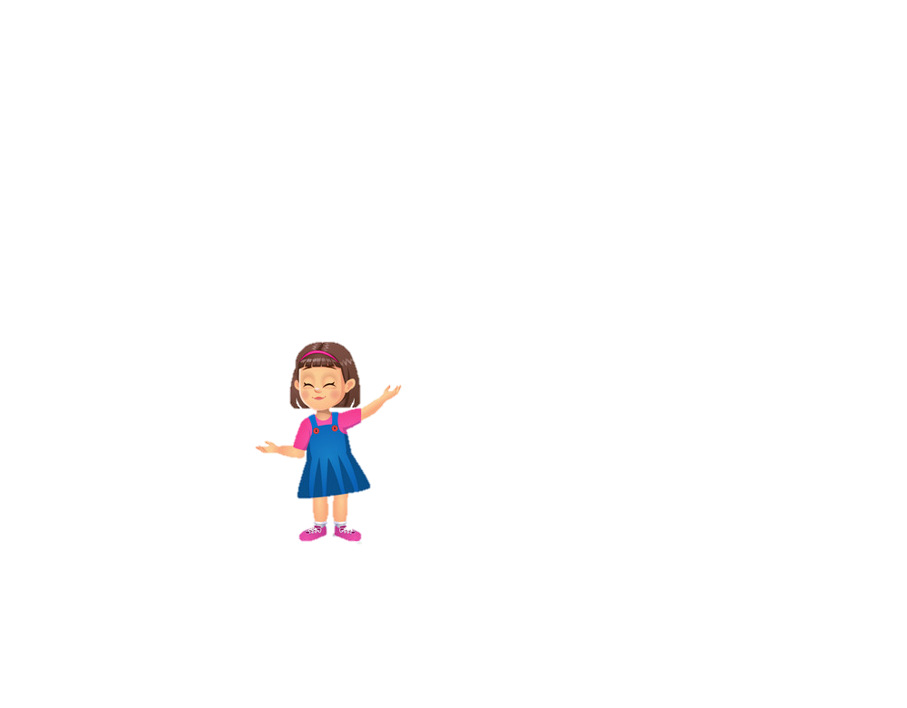
Câu 2. Giu-li-ét-ta chăm sóc Ma-ri-ô
như thế nào khi bạn bị thương?
Thấy sóng lớn ập tới, xô Ma-ri-ô ngã dúi, Giu-li-ét-ta đã:
+ Hoảng hốt chạy lại.
+ Quỳ xuống bên bạn, lau máu trên trán bạn, dịu dàng gỡ chiếc khăn đỏ trên mái tóc băng cho bạn.

Slide 25


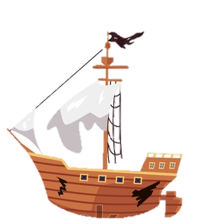

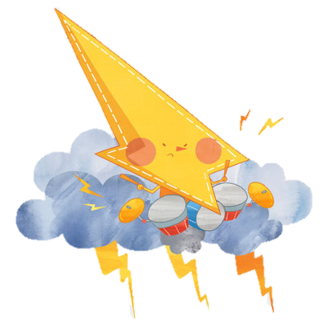
Tai nạn bất ngờ xảy ra như thế nào?
Ma-ri-ô và Giu-li-ét-ta hai tay ôm chặt cột buồm, khiếp sợ nhìn mặt biển.
Con tàu chìm dần giữa biển.
Nước phun
vào khoang.
Sóng lớn phá thủng thân tàu.
Cơn bão
dữ dội ập tới.

Slide 26

Ma-ri-ô phản ứng thế nào khi những người trên xuồng muốn nhận đứa bé nhỏ hơn là cậu?
Một ý nghĩ vụt đến – Ma-ri-ô quyết nhường chỗ cho bạn.
+ Cậu hét to: “Giu-li-ét-ta, xuống đi! Bạn còn bố mẹ...”
+ Nói rồi cậu ôm ngang lưng bạn thả xuống nước.

Slide 27
Câu 3. Quyết định nhường bạn xuống xuồng cứu nạn của Ma-ri-ô nói lên điều gì về cậu?
Ma-ri-ô có tâm hồn cao thượng, nhường sự sống cho bạn, hi sinh bản thân vì bạn.

Slide 28
Câu 4. Hãy nêu cảm nghĩ của em về
hai nhân vật chính trong truyện.
Ma-ri-ô là một bạn trai kín đáo, cao thượng đã nhường sự sống của mình cho bạn.
Giu-li-ét-ta là một bạn gái tốt bụng, giàu tình cảm, sẵn sàng giúp đỡ bạn, khóc nức nở khi thấy Ma-ri-ô và con tàu chìm dần.
Giu-li-ét-ta
Ma-ri-ô

Slide 29

Ca ngợi tình bạn giữa Ma-ri-ô và Giu-li-ét-ta; sự ân cần, dịu dàng của Giu-li-ét-ta; đức hi sinh cao thượng của cậu bé Ma-ri-ô.

Slide 30
Hãy giúp chúng mình gieo trồng hạt giống tình bạn nhé!
Tình bạn
Gia đình
Tài lộc
May mắn
Tình yêu
Câu chuyện thật cảm động về tình bạn cao đẹp. Mình biết phải chọn hạt giống gì cho xứ sở của mình rồi.

Slide 31


Slide 32
Giọng đọc
- Đọc toàn bài với giọng kể chuyện.
+ Đoạn 1: giọng đọc thong thả tâm tình.
+ Đoạn 2: nhanh hơn, căng thẳng ở những câu tả, kể.
+ Đoạn 3: gấp gáp, căng thẳng.
+ Đoạn 4: giọng hồi hộp, nhấn giọng những từ ngữ miêu tả.
+ Đoạn 5: đọc lời Ma-ri-ô giục giã, thốt lên từ đáy lòng, lời Giu-li-ét-ta nức nở, nghẹn ngào.

Slide 33



Tiêu chí đọc và nhận xét
TIÊU CHÍ
Bình thường
Tốt
Rất tốt
Đọc đúng tiếng, đúng từ,
lưu loát, mạch lạc
Ngắt, nghỉ hơi đúng ở các dấu câu, cụm từ rõ nghĩa
Cường độ đọc, tốc độ đọc đạt yêu cầu
Giọng đọc phù hợp

Slide 34
Một vụ đắm tàu
Chiếc xuồng cuối cùng được thả xuống. Ai đó kêu lên: "Còn chỗ cho một đứa bé." Hai đứa trẻ sực tỉnh, lao ra.
- Đứa nhỏ thôi! Nặng lắm rồi. - Một người nói.
Nghe thế, Giu-li-ét-ta sững sờ, buông thõng hai tay, đôi mắt thẫn thờ tuyệt vọng.
Một ý nghĩ vụt đến, Ma-ri-ô hét to: "Giu-li-ét-ta, xuống đi! Bạn còn bố mẹ..."
Nói rồi, cậu ôm ngang lưng Giu-li-ét-ta thả xuống nước. Người ta nắm tay cô lôi lên xuồng.
Chiếc xuồng bơi ra xa. Giu-li-ét-ta bàng hoàng nhìn Ma-ri-ô đang đứng bên mạn tàu, đầu ngửng cao, tóc bay trước gió. Cô bật khóc nức nở, giơ tay về phía cậu: "Vĩnh biệt Ma-ri-ô!"
Theo A-MI-XI

Slide 35
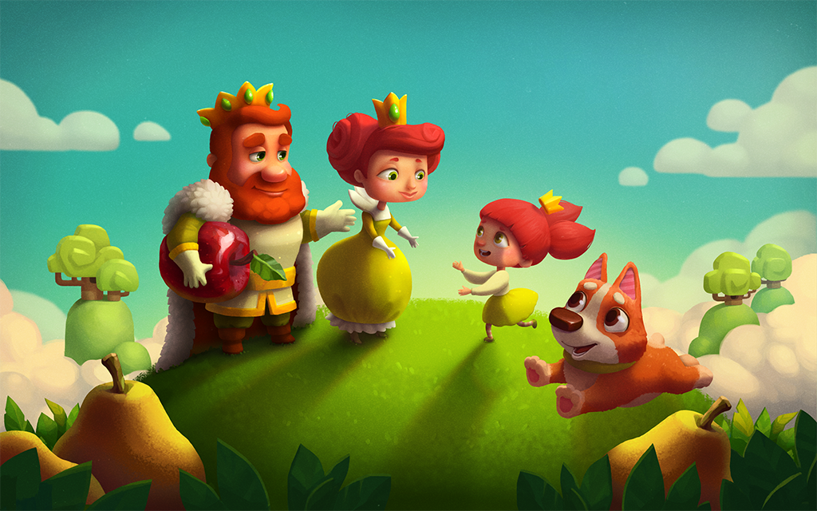

Cảm ơn các bạn thật nhiều! Mình đã gieo trồng cánh đồng hoa hướng dương – hoa tượng trưng cho tình bạn vĩnh cửu ở xứ sở xinh đẹp của gia đình mình.

Slide 36

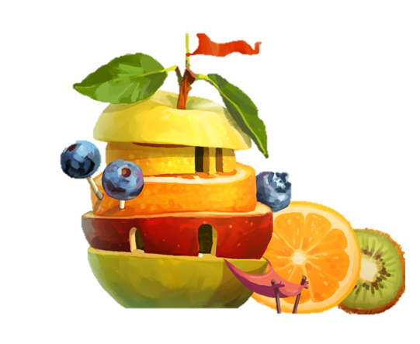
Đọc đúng, trôi chảy; đọc diễn cảm bài đọc.
2) Trình bày được nội dung, ý nghĩa của câu chuyện.

Slide 37

- Luyện đọc lại bài.
- Soạn bài “Con gái”

